Slide 1
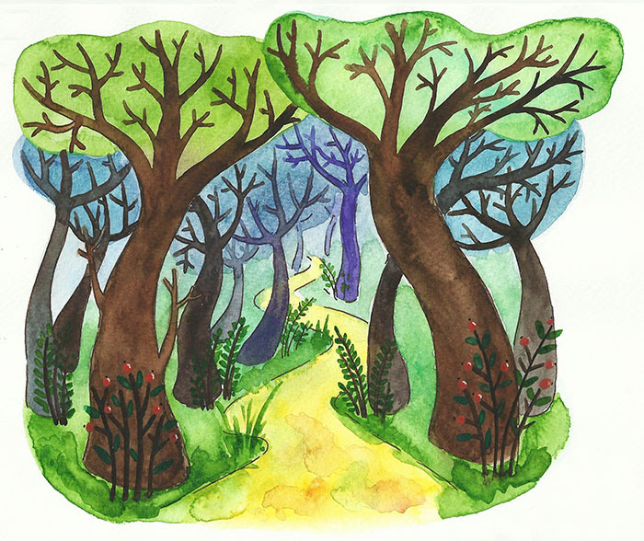
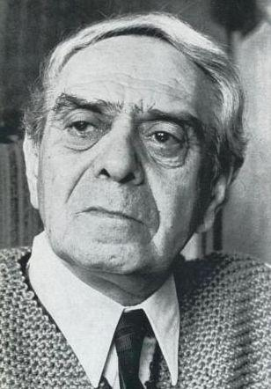

Milyen színeket
látsz?
Milyen hangot
hallasz?
HOL JÁTSZÓDIK?
zúgó erdő
https://youtu.be/PNm6zz1d1k4?t=1
Notes:
Zúgó erdő jelentése

Slide 2
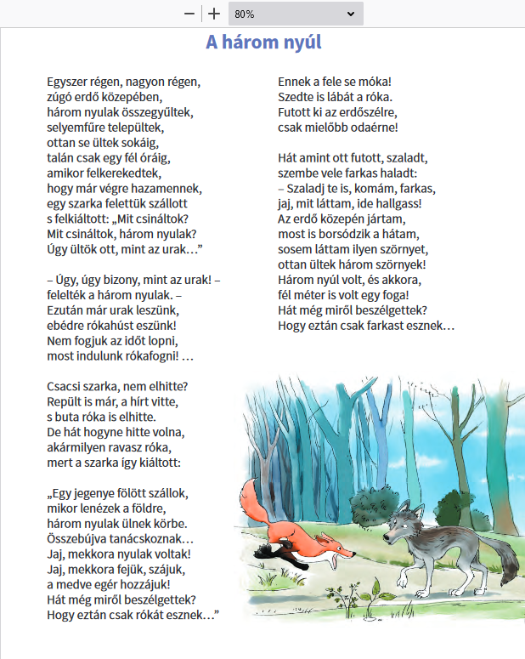
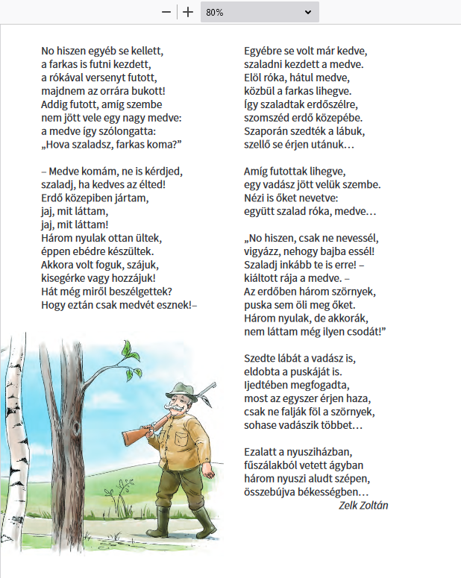
1.
3.
4.
5.
2.
6.
Notes:
Részek bejelölése

Slide 3
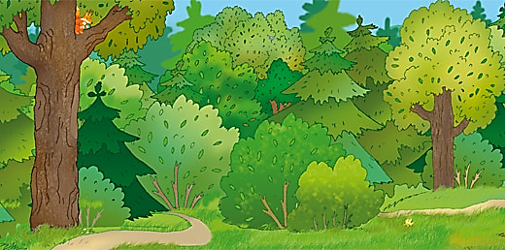
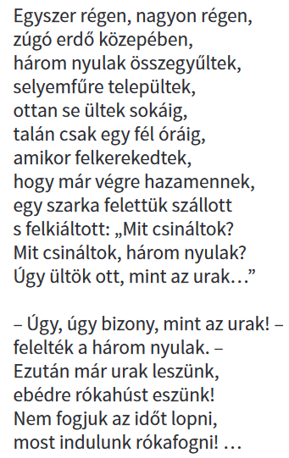
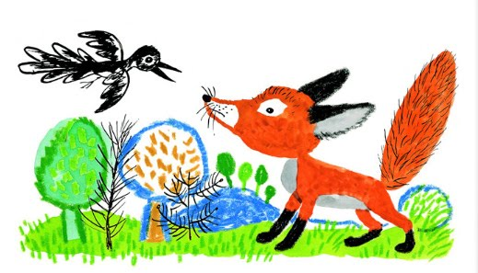
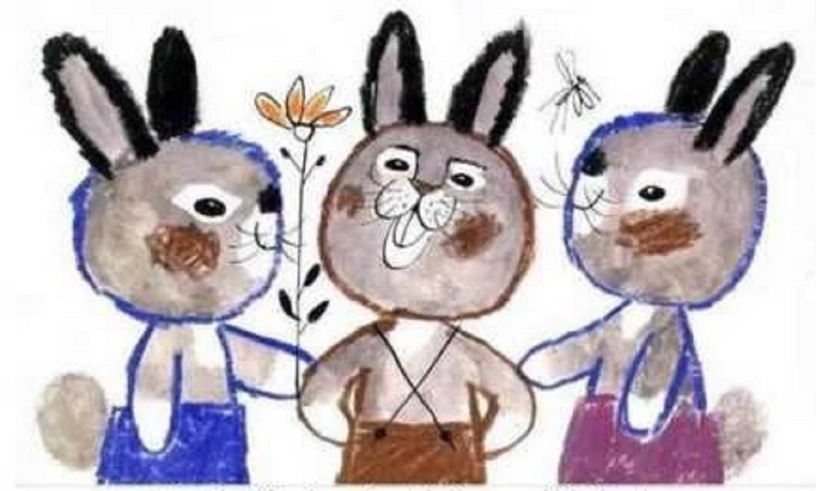
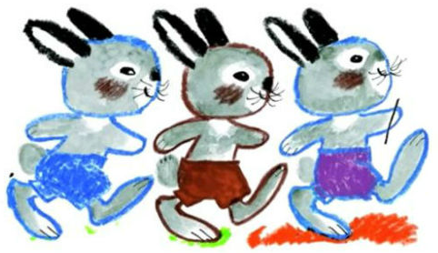
1.
Notes:
Hangos olvasás
Kik beszélgettek ? Ki látta meg őket?
Mit feleltek a szarka kérdésére?

Slide 4
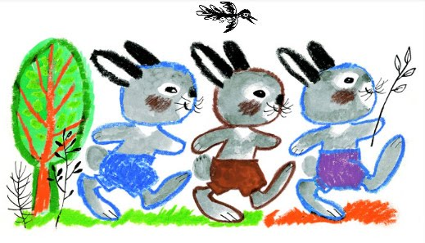
Nem fogjuk az időt lopni
azonnal
annak idején
késlekedés nélkül
idejében
Notes:
Szerinted hihető a nyulak válasza?
Miért mondták ezt a szarkának?

Slide 5
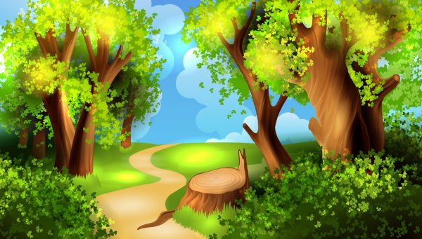
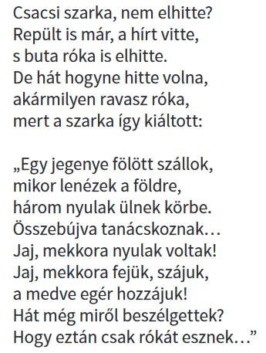
2.
Notes:
Hangos olvasás
Hogyan adta át a hírt a szarka a rókának?

Slide 6
A szarka akkor látta a nyulakat, amikor…
A róka hitt a szarkának, pedig…

Slide 7
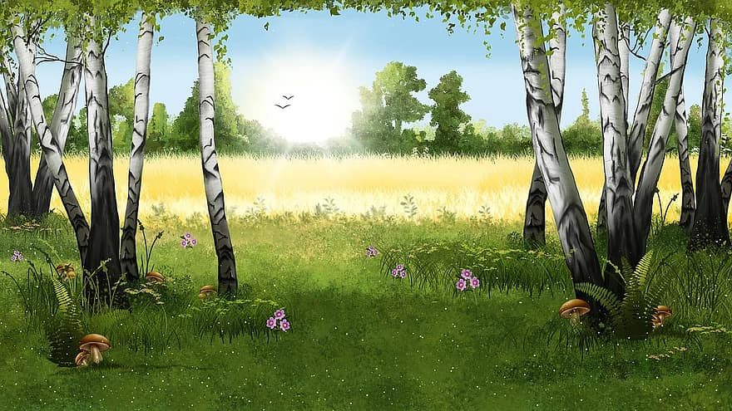
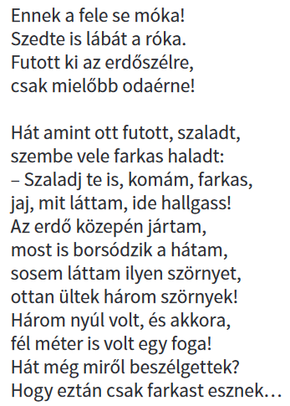
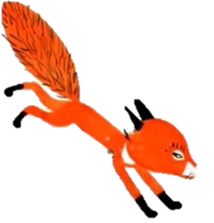
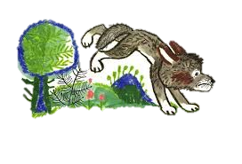
3.
Notes:
Kivel találkozott a róka?
Mit mondott neki?

Slide 8
fele se móka
szedte a lábát
borsódzik a háta
siet
végigfut rajta a hideg félelmében
komoly dolog

Slide 9
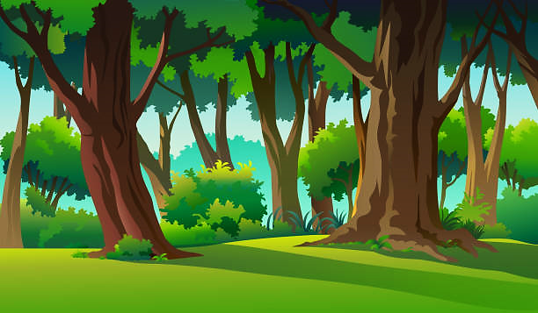
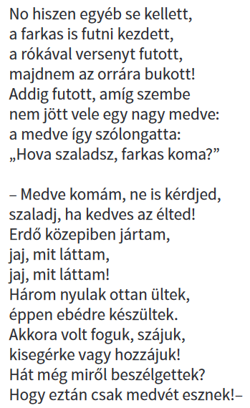
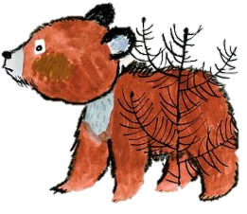
4.
Notes:
Hangos olvasás
Meddig futott a róka és a farkas?
Mit mondtak neki?

Slide 10
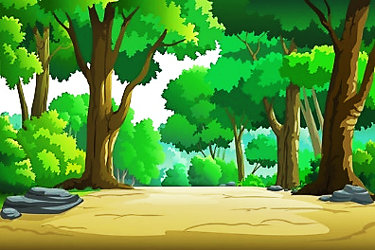
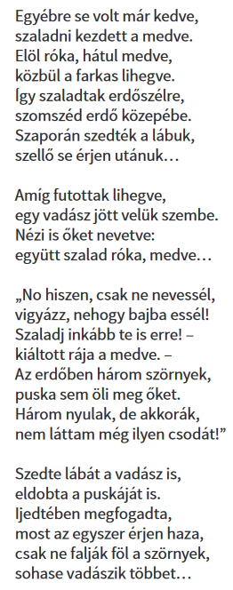
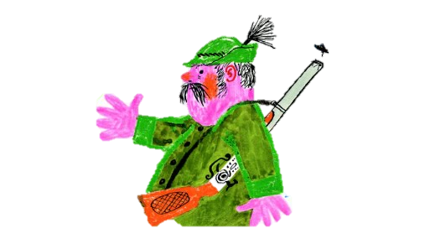
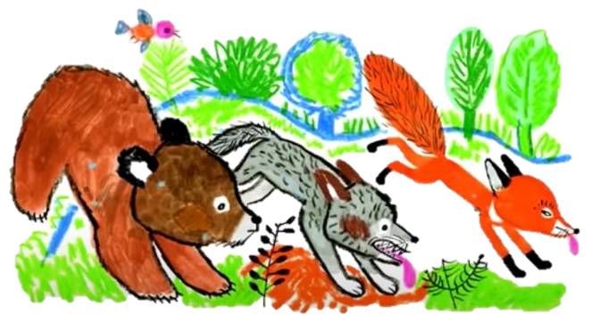
5.
A vadász azért dobta el a puskáját, mert…
Notes:
Hangos olvasás
Kivel találkozott a három állat?
Miért nevetett a vadász?

Slide 11

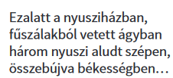
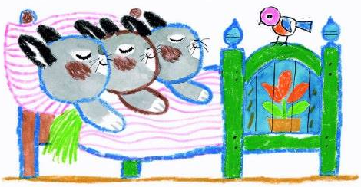
5.
Notes:
Hangos olvasás

Slide 12

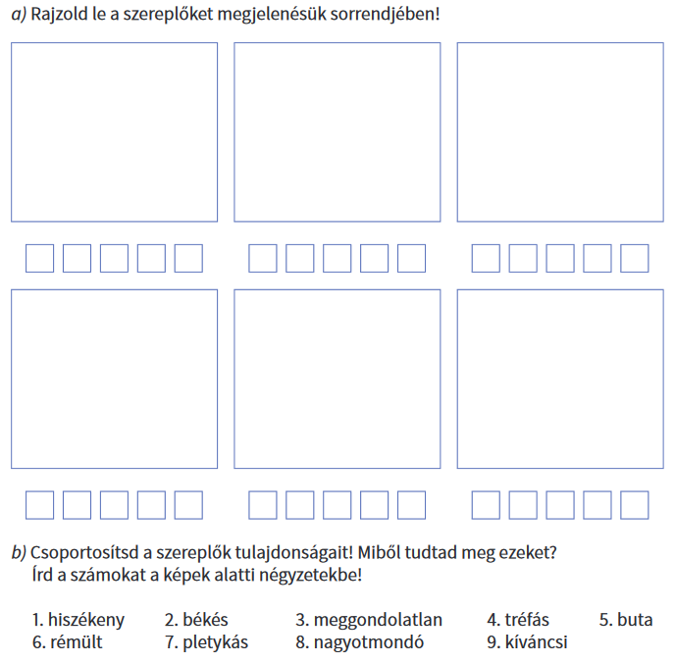
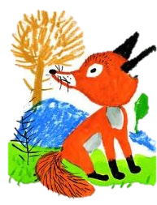

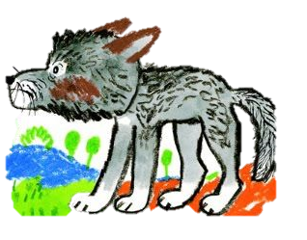
22.
2.
4.
8.
1.
3.
7.
8.
9.
1.
3.
5.
6.
8.
1.
3.
5.
6.
8.
1.
3.
5.
6.
8.
1.
3.
5.
6.

Slide 13
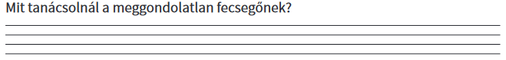
Ki okozta a zűrzavart a mesében?
valótlan
nyugalmat zavaró
rémületet keltő
RÉMHÍR
Melyik állat látta egyáltalán a nyulakat?
Hogyan terjedt a rémhír?

Slide 14
2.
3.
Milyenek a nyulak az egyes állatok szerint?

Slide 15
4.
5.
Milyenek a nyulak
valójában?

Slide 16
Milyen érzések és hangulat uralkodott el
az erdőben a rémhír hatására?
Ehhez képest milyen hangulat zárta a mesét?

Slide 17
de
A vadász azon mulatott, ... együtt látja az ellenségeket.
A nyulak tréfálkoztak, …. a szarka komolyan vette.
A rókának borsódzott a háta, ….
sosem látott ilyen szörnyeket.
mert
Halálra rémült a medve,... futásnak eredt.
hogy
ezért
ezért
ugyanis
és
hogy
mivel
de
mert

Slide 18
Írója
műmese
MESE
Kezdés
Kitalált történet
Befejezés

Slide 19
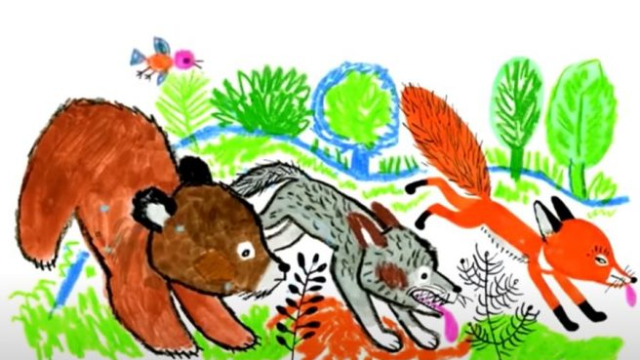

Helyszín
MESE
Meseszám
Szereplők
állatok
ember

Slide 20
Mit olvastunk?
Formája vers
rím
Tartalma egy történet
VERSES MESE
FAJTÁJA

Slide 21
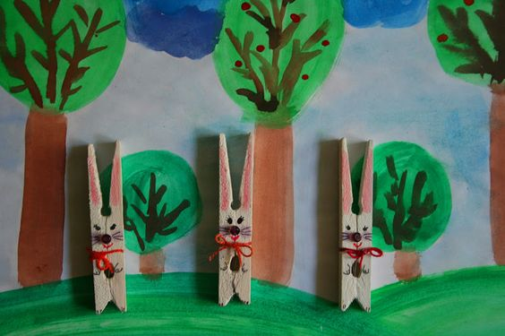
https://youtu.be/ogfE8mESdDk
rajzfilm - Domján
https://wordwall.net/hu/resource/1473758/a-h%C3%A1rom-ny%C3%BAl
szóalkotás
https://wordwall.net/hu/resource/1368128/irodalom/a-h%c3%a1rom-ny%c3%bal
https://wordwall.net/hu/resource/1467818/a-h%C3%A1rom-ny%C3%BAl
időrend
https://wordwall.net/hu/resource/1474403/a-h%C3%A1rom-ny%C3%BAl
mondatkiegészítés
https://wordwall.net/hu/resource/14996878/olvas%c3%a1s/a-h%c3%a1rom-ny%c3%bal
kvíz
https://wordwall.net/hu/resource/14183717/a-h%C3%A1rom-ny%C3%BAl
https://wordwall.net/hu/resource/2714504/zelk-zolt%C3%A1n-a-h%C3%A1rom-ny%C3%BAl
igaz-hamis
https://wordwall.net/hu/resource/1330951/olvas%c3%a1s/ki-re-i-gaz-az-%c3%a1l-l%c3%ad-t%c3%a1s-zelk-zolt%c3%a1n-a-h%c3%a1rom-ny%c3%bal
kire igaz?
https://learningapps.org/6069575
szereplők és cselekedeteik
https://view.genial.ly/61839186e998c80da7568a48/interactive-content-harom-nyul?fbclid=IwAR1zPh47VQPG98RxfpyRGFTRfJOX11FtexhN1eNsbk6VCAU_fVpcGzYQCyU
Notes:
http://kiflieslevendula.blogspot.com/2012/08/a-harom-nyul-ruhacsipeszbol.html

